Slide 2
Cómo ingresar
a la plataforma
de educación

Slide 3
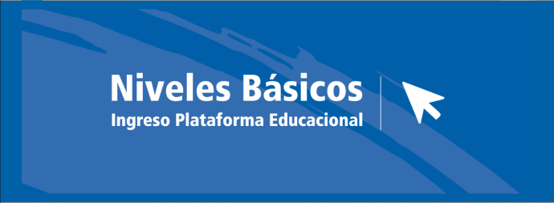
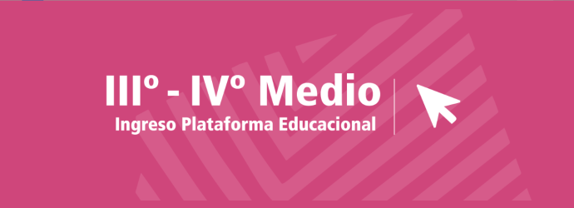
Primer paso:
Si eres de 7mo u 8vo Básico, ingresa a: www.cdar1.cl
Si eres de 1ero o 2do Medio, ingresa a: www.cdar2.cl
Si eres de 3ero o 4to Medio, ingresa a: www.cdar3.cl

Slide 4
Segundo paso:
En la parte superior derecha de la pantalla
Haz click en el botón «Acceder»

Slide 5
Tercer paso:
Al hacer click en «Acceder» se abrirá un menú donde deberás escribir tu:
Y luego hacer click
en este botón
Nombre de usuario.
Ej:
ignacioreyes
Contraseña:
Alumno-2020

Slide 6
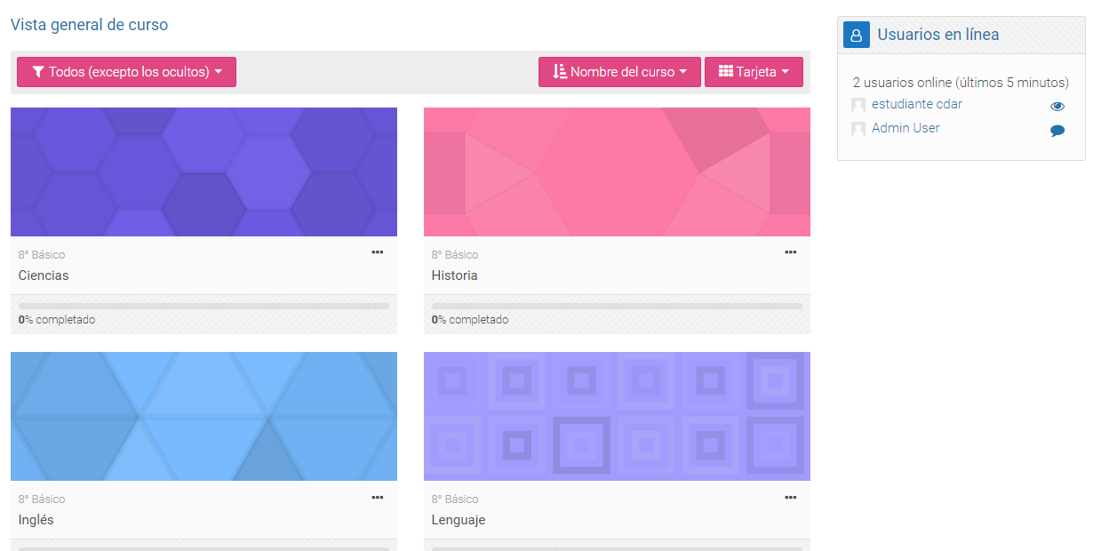
Cuarto paso:
En tu página de inicio encontrarás :
Profesores o compañer@s
en línea
Todas tus asignaturas

Slide 7
Quinto paso:
Si haces click en alguna asignatura, Inglés por ejemplo te llevará a la Unidad 1 de Inglés.

Slide 8
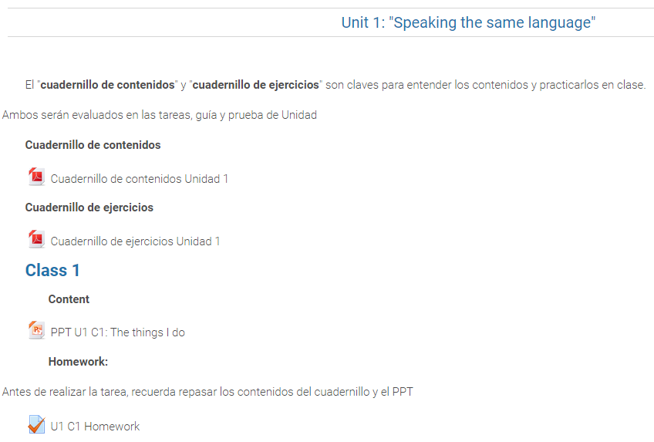
Sexto paso:
En la Unidad 1 encontrarás todo lo necesario para desarrollar las 4 clases de manera on-line incluyendo PPT, ejercicios, tareas de cada clase y al final una Guía de Unidad y la Prueba de Unidad.
Contenidos de las 4 clases de la Unidad
Ejercicios de las 4 clases de la Unidad
Contenido y ejercicios de la clase 1
Tarea de la clase 1

Slide 9
Cómo responder
una tarea de clase

Slide 10
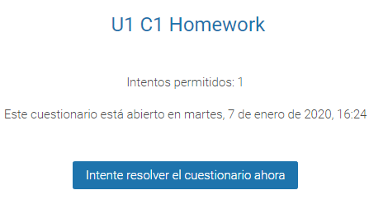
Septimo paso:
Todos los días después
de cada clase deberás realizar
La tarea de dicha clase, la
cual está en la plataforma.
Haz click en «U1 C1 Homework»
y te llevará a la tarea.
Tarea de la clase 1
Click aquí para comenzar la tarea

Slide 11
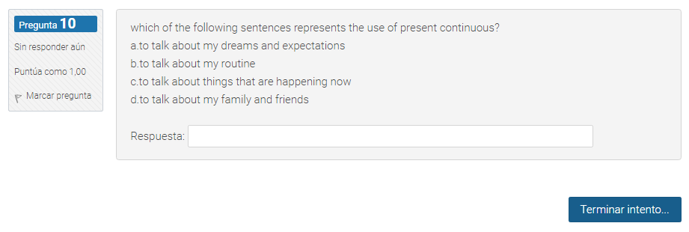
Octavo paso:
Al abrir la tarea deberás
responder las preguntas de
distintas formas. Una forma es escribiendo la letra de la alternativa correcta, otra forma es hacer click en la alternativa correcta, o también escribir la palabra que corresponde.
LEE SIEMPRE LAS INSTRUCCIONES!
Al terminar de responde todas las preguntas haz click en «Terminar intento»

Slide 12
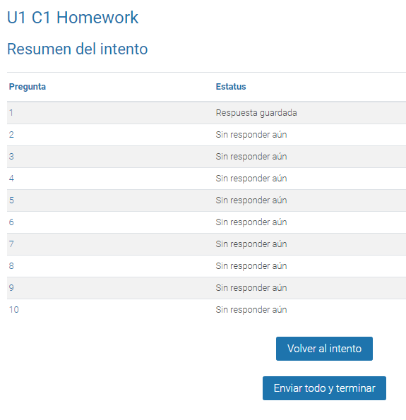
Noveno paso:
Al terminar, la plataforma te dará
un resumen de las respuestas que diste. Las que dice «Respuesta Guardada» están respondidas, las que dicen «Sin responder aun» están sin responder. DEBES RESPONDER TODAS LAS PREGUNTAS
Para volver a la tarea y responder las preguntas, haz click en «Volver al intento»
Para finalizar la tarea y enviar tus respuestas al profesor haz click en «Enviar todo y terminar»

Slide 13
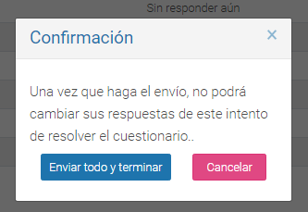
Decimo paso:
Si estas segur@ de las respuestas que diste y respondiste todas las preguntas, haz clic en «Enviar todo y terminar»
Si quieres volver atrás y revisar o cambiar una respuesta, haz clic en «Cancelar»

Slide 14
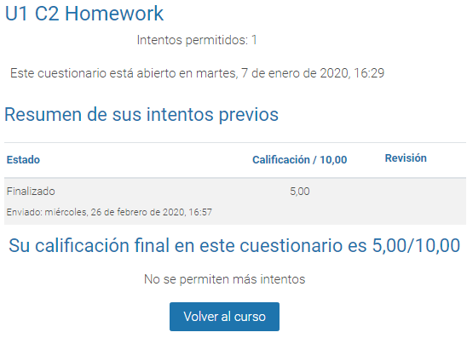
Onceavo paso:
Al finalizar el intento, la plataforma te mostrará el puntaje total y el puntaje que obtuviste lo que luego el profesor transformará a nota en la escala de 2.0 a 7.0.
En este caso, el estudiante obtuvo 5 puntos de 10 lo que equivale a un 4.0

Slide 15
Ahora ya sabes cómo ingresar a la plataforma y cómo responder a una tarea.
Si tienes dudas o problemas con ingresar a la plataforma, o con alguna tarea o
prueba que no puedes responder (no dudas de contenido) escribe a:
plataforma@c-darchile.cl

